Slide 1

Cleartext
Ciphertext
Cleartext
Ciphertext
Bitcoin
Bitcoin
Enkripsi dengan kunci publik
Enkripsi
dengan publik
kunci
Mengirim
Mengirim
Bitcoin
Dekripsi
dengan pribadi
kunci
Dekripsi dengan kunci pribadi

Slide 2

Pesan
Tanda tangan
Menandatangani dengan kunci pribadi
Mengirim
BAIKLAH
Memverifikasi dengan kunci publik

Slide 3


Slide 4
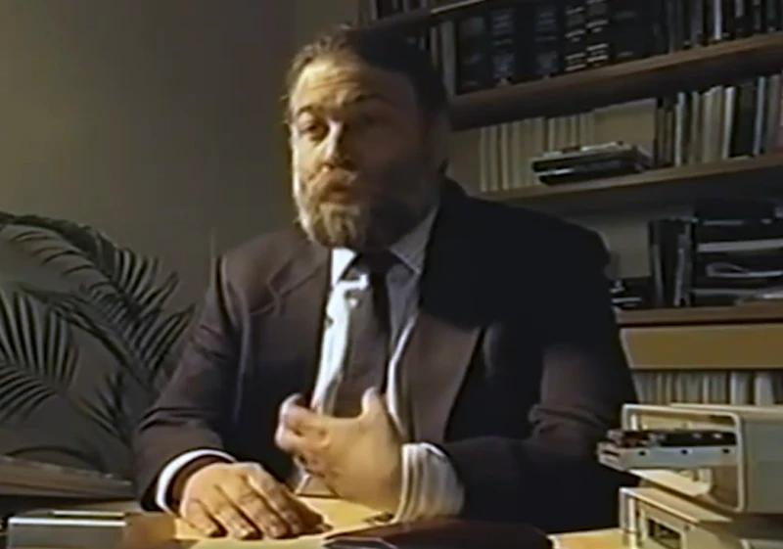

Slide 5

kirim
kirim
kredit
Bank 1
Bank 2
catatan uang kertas yang dihabiskan

Slide 6
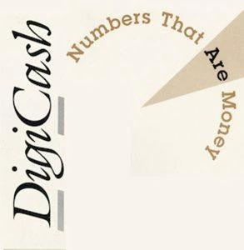

Slide 7


Slide 8


Slide 9


Slide 10


Slide 11
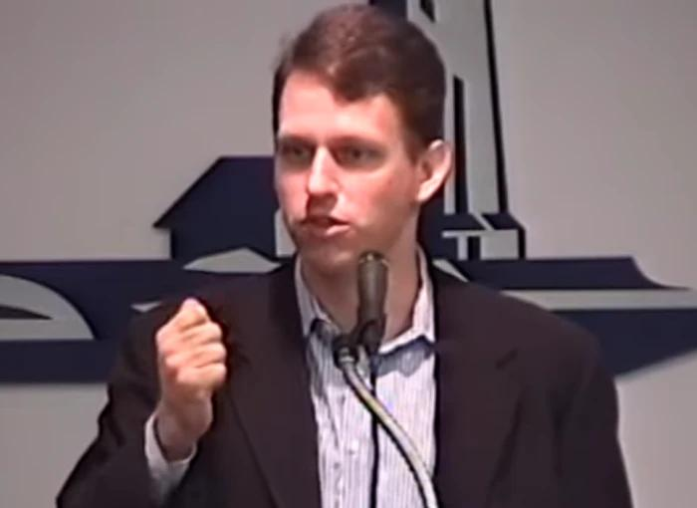

Slide 12

Tautan
Stasiun
Sentralisasi
Terdesentralisasi
Jaringan terdistribusi.

Slide 13

Jenderal yang setia
Pengkhianat
Kekalahan
Kemenangan

Slide 14

Cap waktu tepercaya
Di dalam perusahaan
Otoritas Pencatatan Waktu (TSA)
Hitung hash
Kirim hash ke TSA
Cap waktu
Data
Hitung hash
Ini adalah tanda tangan digital dari hash yang digabungkan ke cap waktu
Menerapkan kunci pribadi TSA
Cap waktu dan hash yang ditandatangani dikembalikan ke pemohon
Cap waktu
Data
Cap waktu
Simpan bersama

Slide 15


Slide 16

Referensi

Slide 17
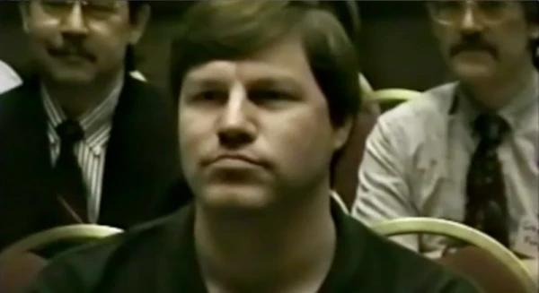

Slide 18


Slide 19


Slide 20
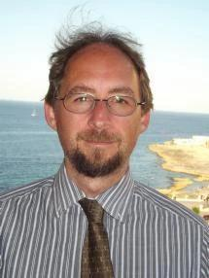

Slide 21


Slide 22
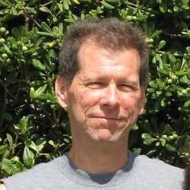

Slide 23


Slide 24


Slide 25
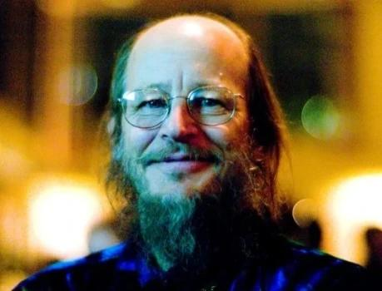

Slide 26

Halaman Satoshi Nakamoto - Tidak pernah menerima hadiah apa pun

Slide 27


Slide 28
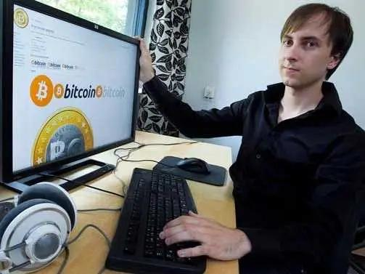

Slide 29

Forum Bitcoin

Slide 30


Slide 31


Slide 32


Slide 33


Slide 34


Slide 35


Slide 36
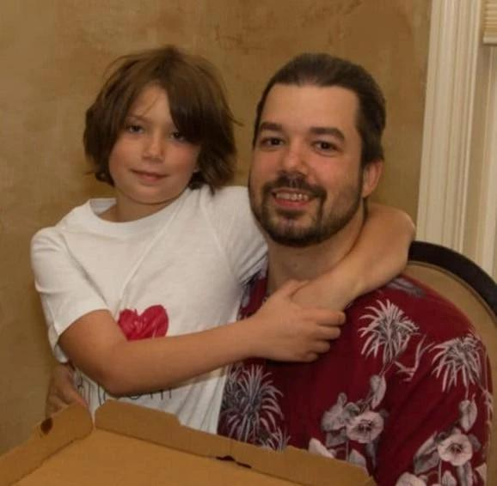

Slide 37

Blok Patoshi & Stempel Waktu Terbalik (Nomor Blok / EkstraNonce)

Slide 38

Perkiraan persentase Satoshi dalam jaringan
Persentase jaringan

Slide 39

Perkiraan nilai hash Satoshi
Hashrate
Hashrate rata-rata harian
Model laju hash linier

Slide 40


Slide 41


Slide 42


Slide 43


Slide 44


Slide 45


Slide 46
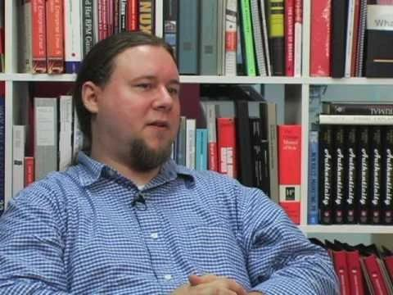

Slide 47


Slide 48


Slide 49

ExtraNonce
Tanggal

Slide 50
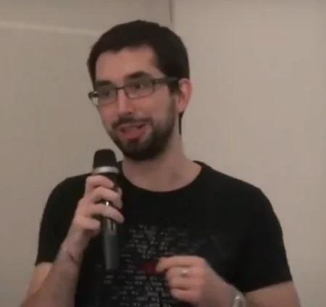

Slide 51


Slide 52

"Artikel: Apakah Anda tahu tentang bitcoin?"
Bitcoin adalah mata uang elektronik yang dirancang pada tahun 2009 oleh seseorang bernama Satoshi Nakamoto. Mata uang ini berbeda dengan mata uang elektronik lainnya karena sifatnya yang terdesentralisasi secara penuh dan penggunaan konsep kriptografi dasar yang cerdas. Mata uang ini bergantung pada perangkat lunak yang ditulis dalam bahasa C++ dan diterbitkan di bawah lisensi sumber terbuka MIT.

Slide 53


Slide 54

Bitcoin adalah kebangkitan mesin.

Slide 55


Slide 56


Slide 57


Slide 58


Slide 59


Slide 60


Slide 61


Slide 62


Slide 63


Slide 64


Slide 65


Slide 66


Slide 67


Slide 68


Slide 69
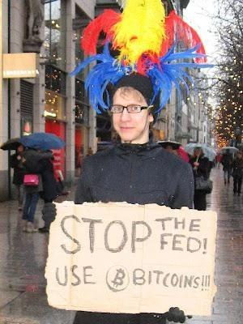

Slide 70

Harga Bitcoin dalam Dolar AS

